Slide 1
Курсовой проект Разработка мобильного приложения «Виртуальная арт-галерея». Модуль эксплуатации
Федеральное государственное бюджетное образовательное учреждение высшего образования
«Владимирский государственный университет
имени Александра Григорьевича и Николая Григорьевича Столетовых»
Кафедра информационных систем и программной инженерии
Выполнила: студентка гр. ПРИ-122
Шутова Т.Е.
Принял: ст. преп. каф. ИСПИ
Данилов В.В.
Владимир, 2025

Slide 2
Введение
С развитием цифровых технологий и их активным внедрением в различные сферы жизни, искусство претерпевает значительные изменения. Одной из ключевых тенденций является переход к виртуальным форматам взаимодействия с произведениями искусства, что особенно актуально в условиях глобализации и развития удаленных коммуникаций. Создание виртуальных арт-галерей становится важным инструментом для популяризации искусства, расширения аудитории и предоставления пользователям доступа к культурному наследию, независимо от их географического положения.

Slide 3
Цель и задачи
Цель:
Разработать мобильное приложение информационной системы «Виртуальная арт-галерея» с использованием Android Native.
Задачи:
Анализ предметной области, функциональная декомпозиция системы, требования к системе, обзор аналогов;
Проектирование мобильного приложения, разработка модели данных;
Реализация программной системы с использованием заданных технологий, разработка своего API и использование стороннего API;
Разработать сценарии тестирования приложения;
Развернуть мобильное приложение в магазине приложений;
Оформить документацию по разработанному приложению.

Slide 4
Описание предметной области
Для художников необходимо иметь платформу, на которой можно размещать собственные работы с целью получения известности или поиска работодателя. Представителям компаний, в чьи ряды требуется графический художник той или иной специальности, важно иметь на руках портфолио кандидата, и именно платформы с графическими публикациями не только упрощают поиск, но и дают доступ к работам художника.
Помимо этого, художники-любители могут получить аудиторию, а ценители искусства — найти новых кумиров современности или ознакомиться с работами мастеров прошлых эпох.

Slide 5
Обзор аналогов
Критерий | VAGMobile | Pinterest | DeviantArt | Artsy
Целевая аудитория | Художники и ценители искусства с контролем качества | Широкая публика для визуального поиска идей | Художники и арт-сообщество | Коллекционеры и профессионалы арт-рынка
Основная функция | Публикация художественных работ с контролем качества | Визуальный поиск и сохранение контента | Сообщество художников, портфолио | Коммерческая платформа для искусства
Модерация контента | Строгая система одобрения/отклонения публикаций | Автоматическая + пользовательские жалобы | Сообщество + модераторы | Строгая верификация галерей
Социальные функции | Лайки, комментарии, профили художников, выставки | Доски, следование, репосты | Критика, группы, конкурсы | Следование галереям, коллекции
Коммерческая ориентация | Минимальная (демонстрация искусства) | Реклама, партнерства | Платные подписки, комиссионные | Аукционы, продажи искусства
Категоризация | Категории,, выставки | Широкие категории интересов | Типы искусства, стили | Галереи, художники, движения
UI/UX подход | Элегантный Material Design 3, художественная атмосфера | Яркий, интуитивный | Темный интерфейс для художников | Минималистичный премиум
Специализация | Традиционное искусство с модерацией | Широкий визуальный контент | Художественное сообщество | Коммерческий арт-рынок

Slide 6
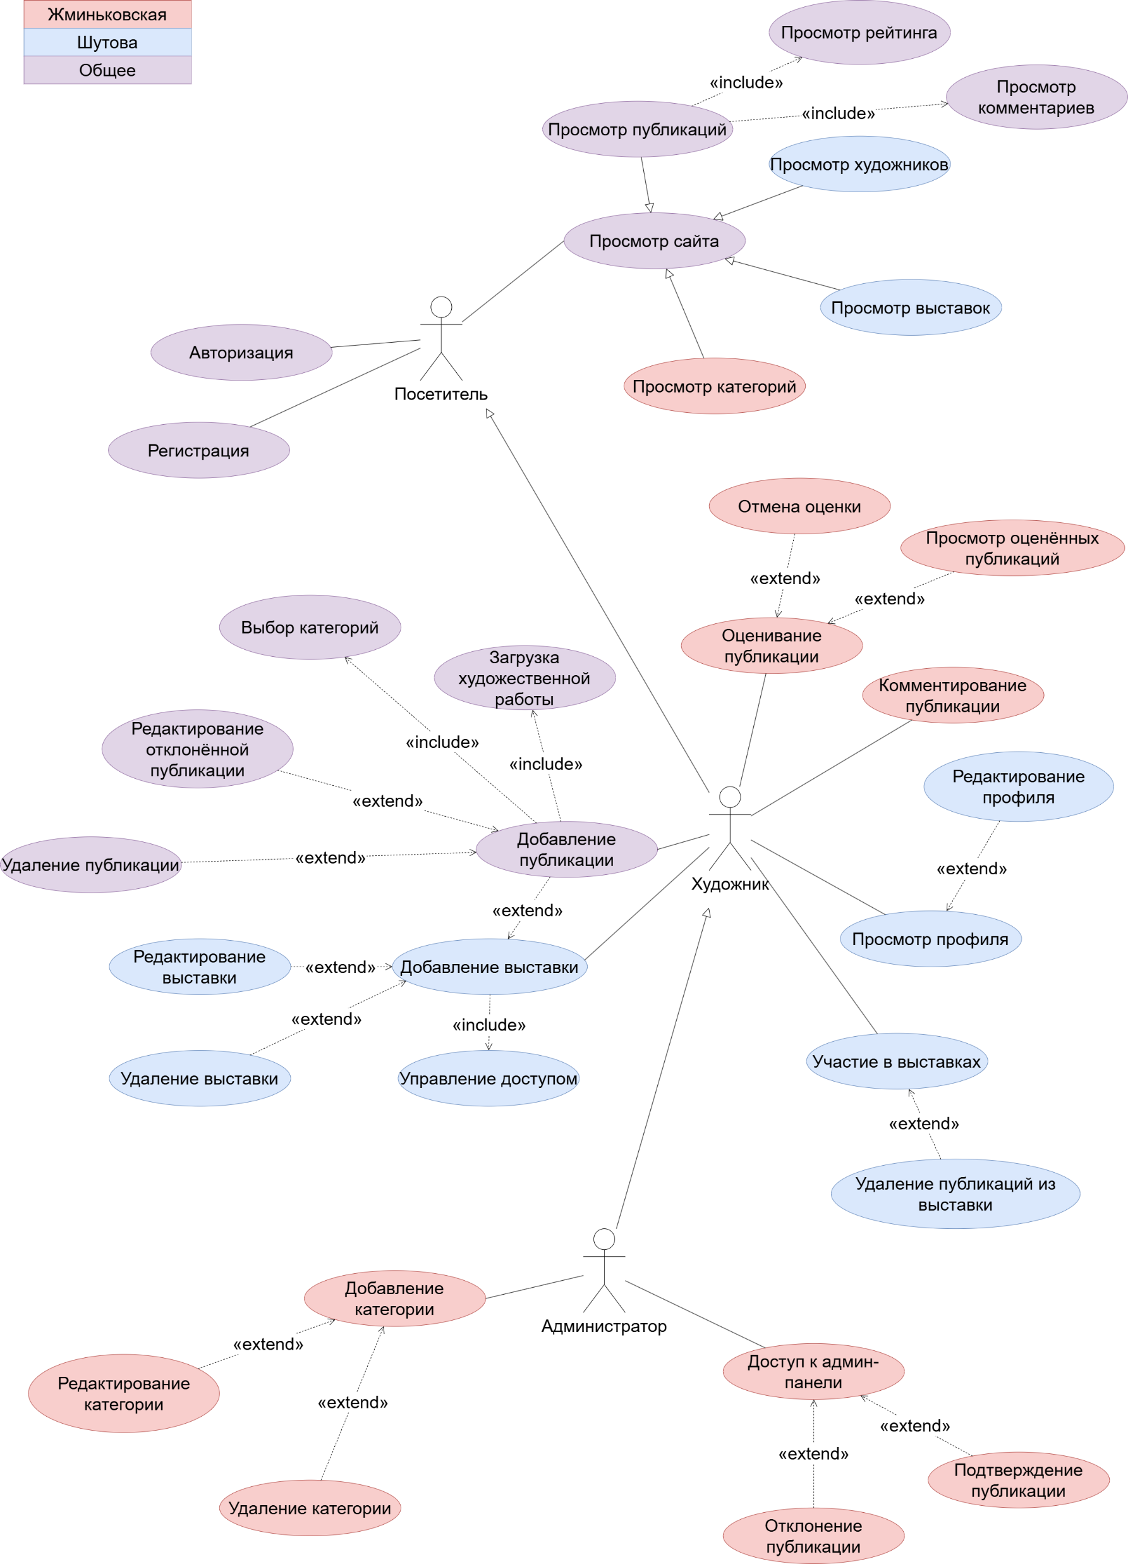
Проектирование
Реализуемые взаимодействия:
Авторизация и регистрация (администратор, художник, посетитель);
Система просмотра публикаций, выставок, художников (администратор, художник, посетитель);
Отображение публикаций и выставок в профиле художника (администратор, художник);
Публикация работ (администратор, художник);
Создание приватных и открытых выставок и их редактирование (администратор, художник);
Участие в публичных и приватных выставках (администратор, художник).
Рисунок 1 – Диаграмма прецедентов

Slide 7
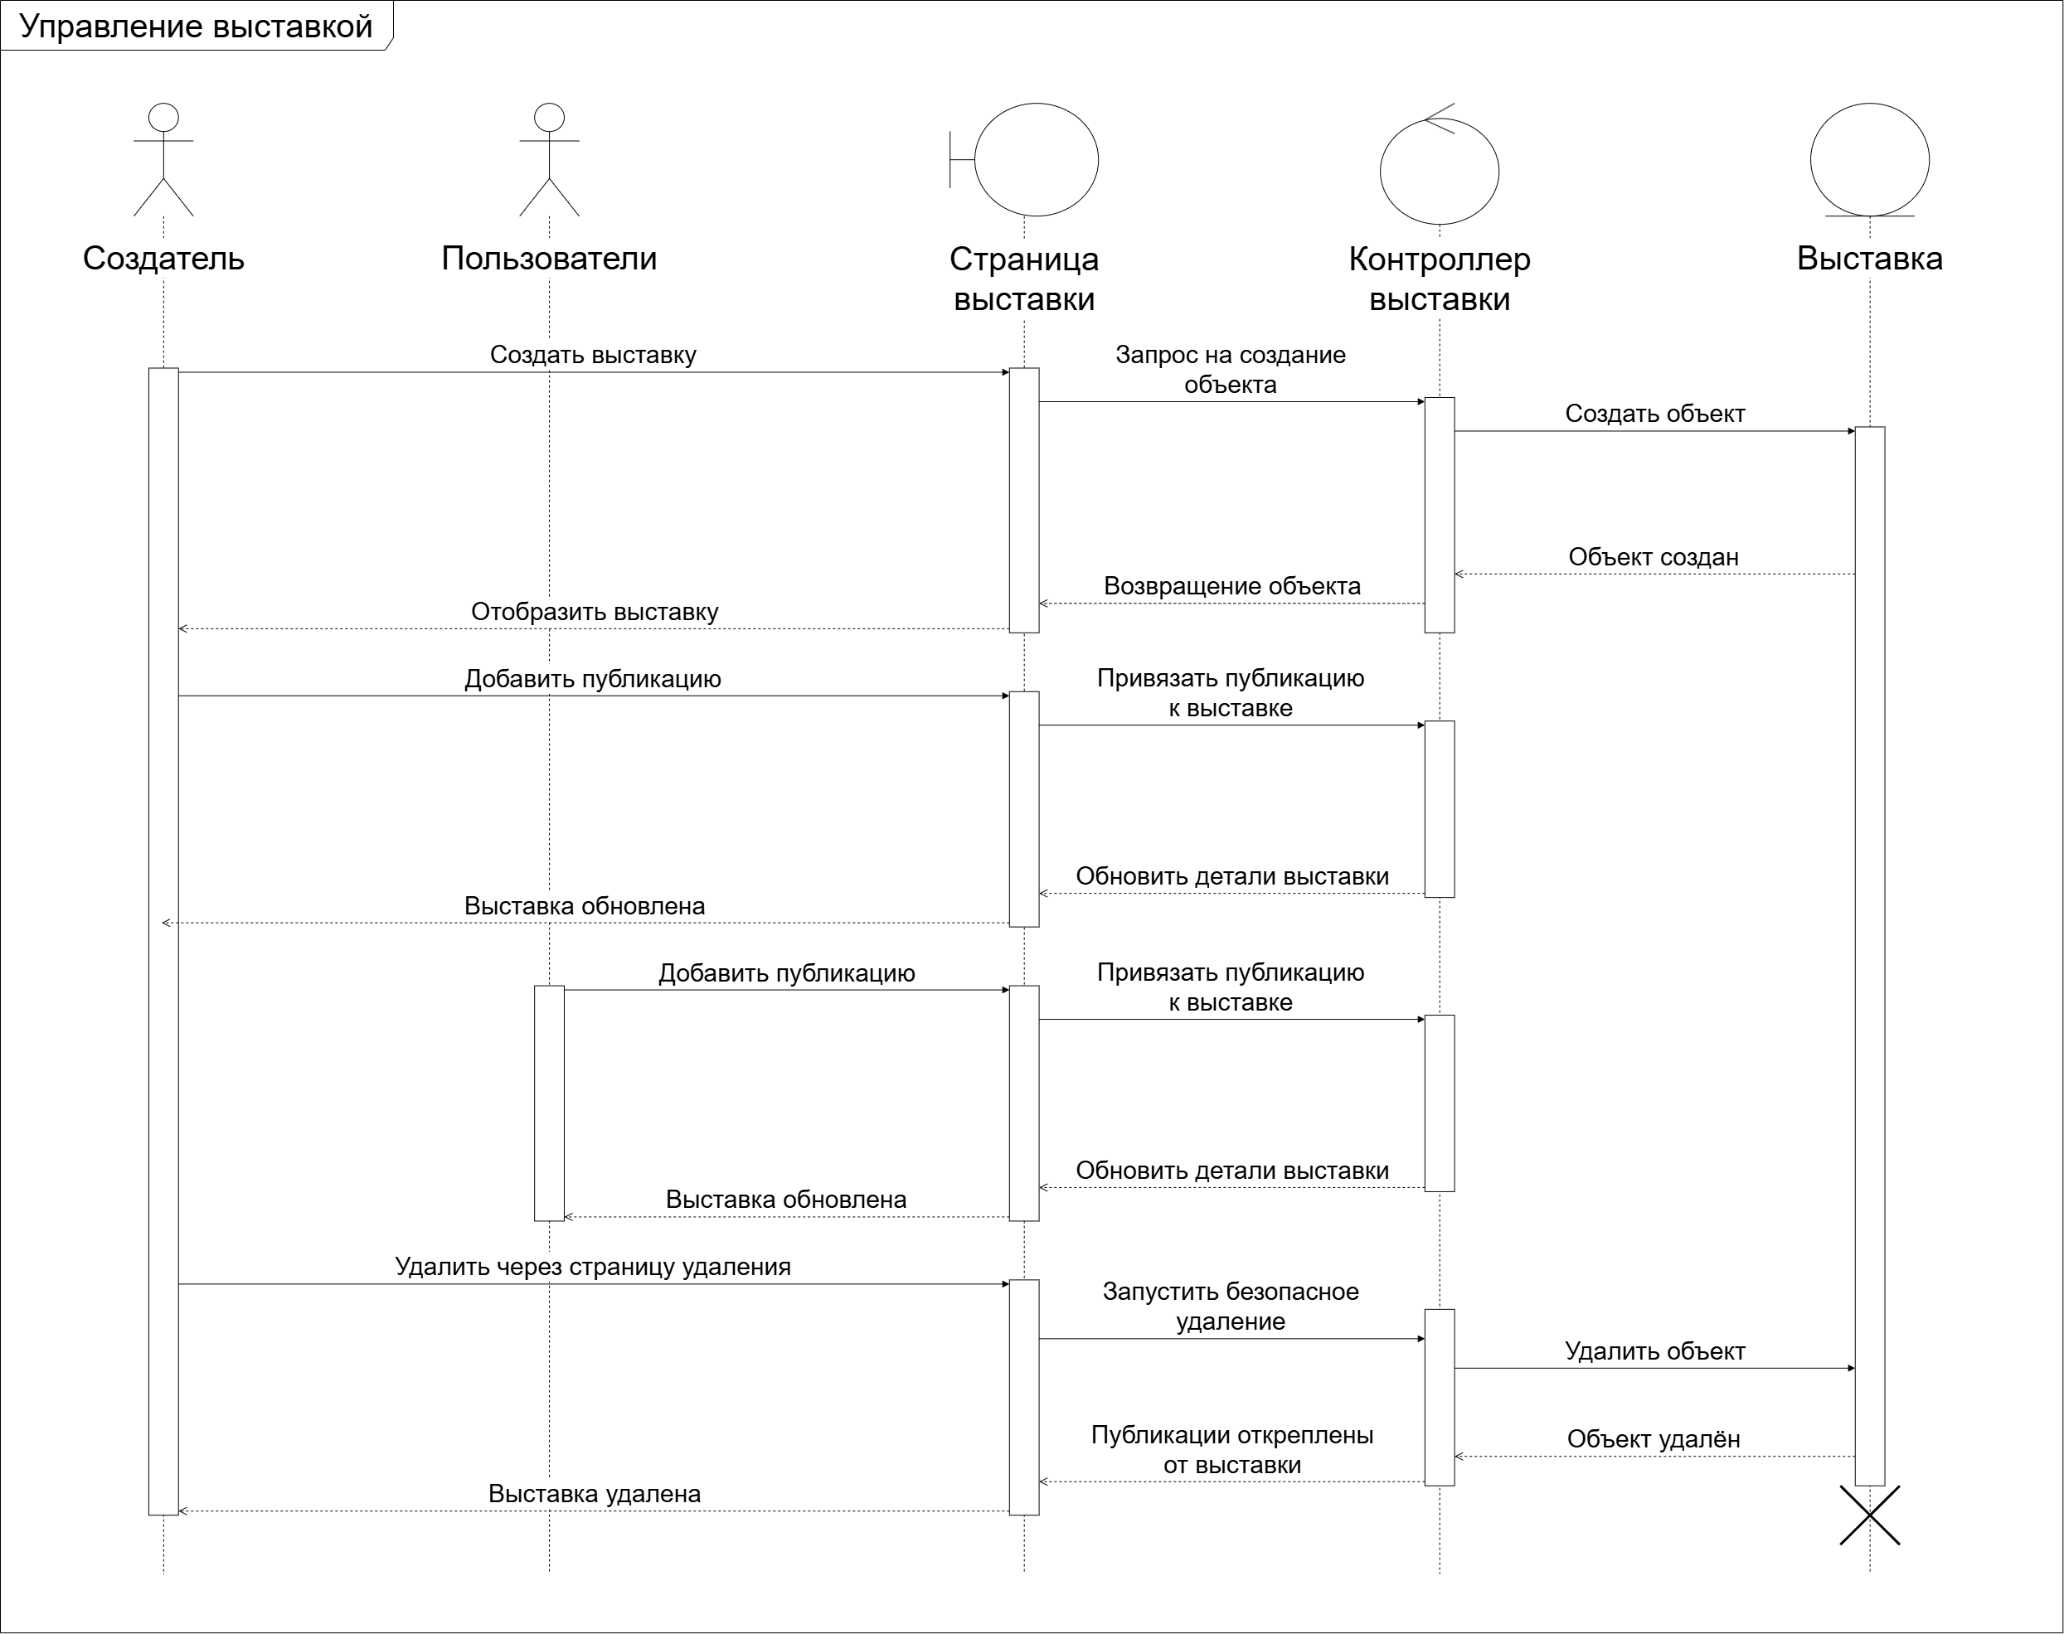
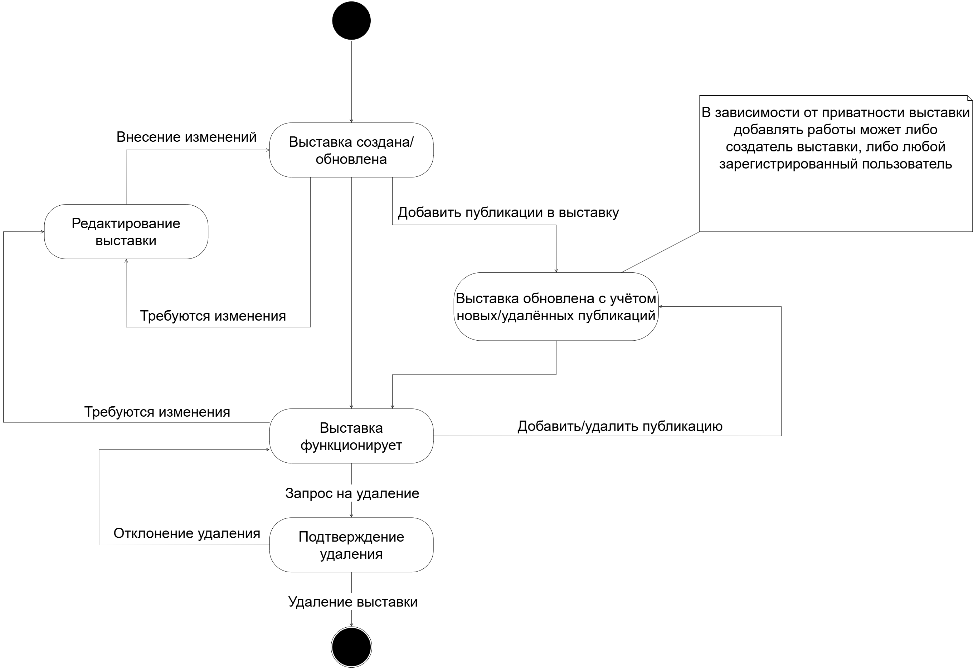
Проектирование
Рисунок 2 – Диаграмма последовательностей
Рисунок 3 – Диаграмма состояний

Slide 8
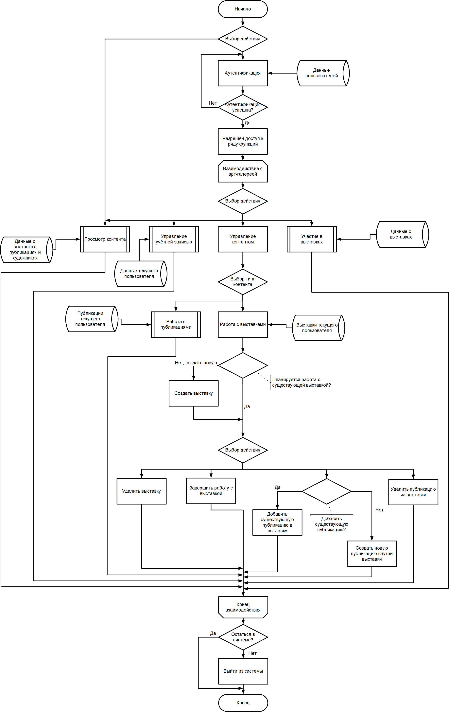
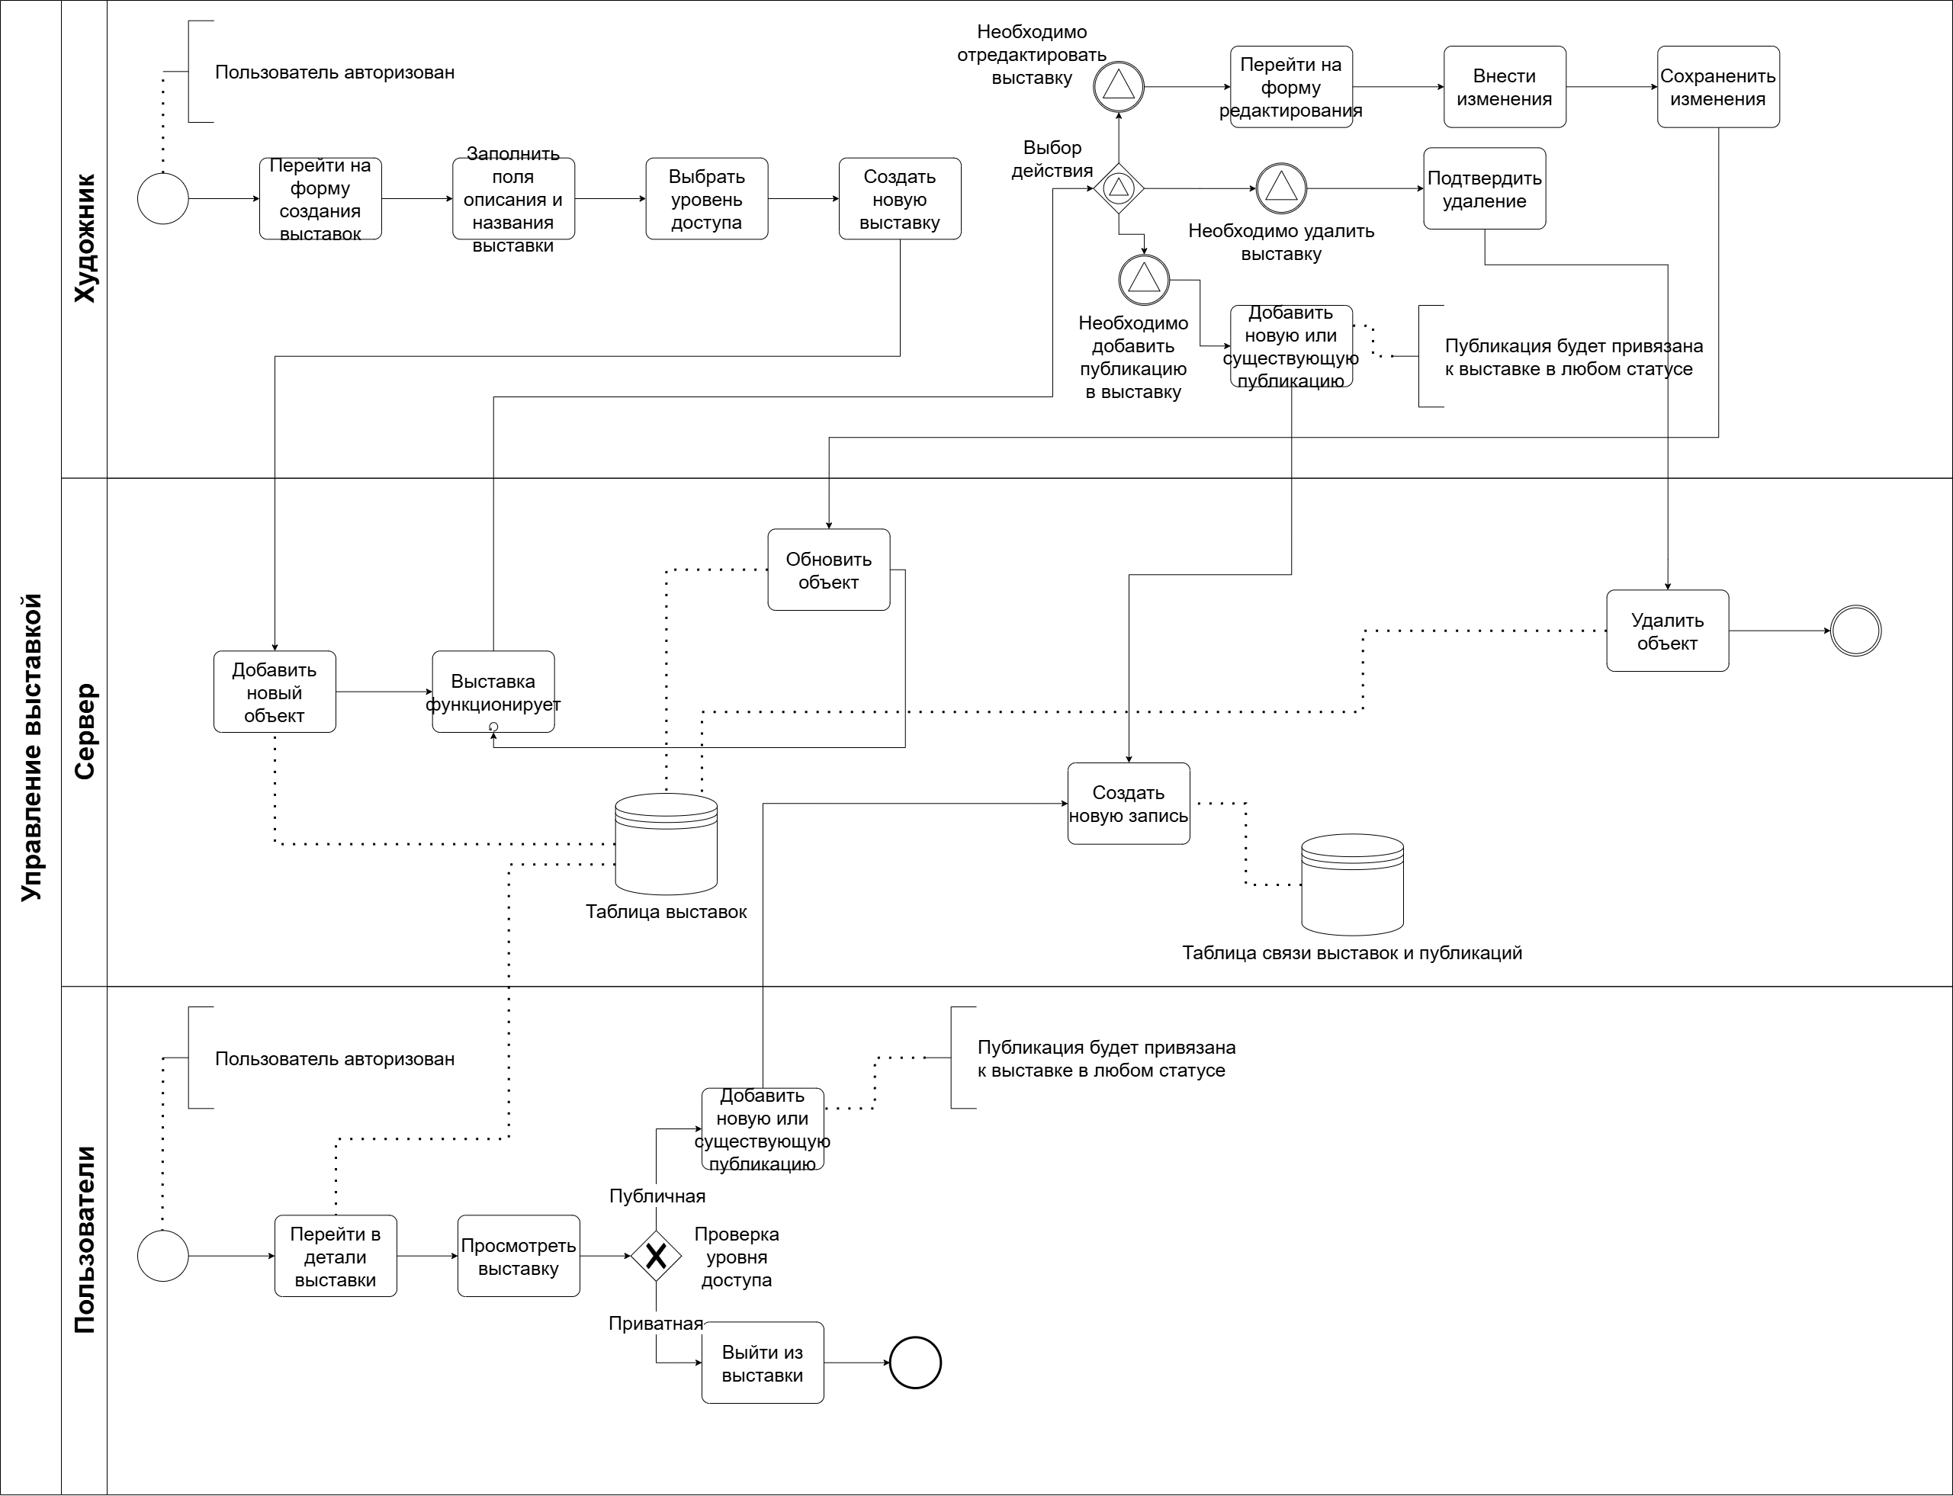
Проектирование
Рисунок 4 – Диаграмма BPMN
Рисунок 5 – Схема взаимодействия программ

Slide 9
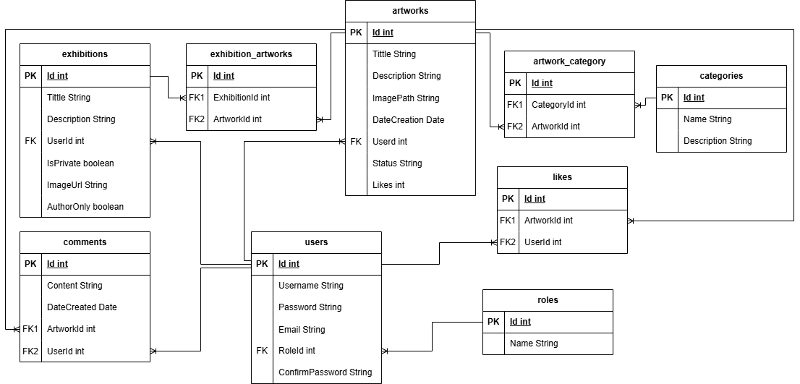
Реализация
Рисунок 6 – ER-диаграмма

Slide 10

Реализация
Цвет | Hex код | Назначение
navigation_header | #B69DF8 | Цвет верхней панели навигации, статус-бара и заголовков активностей
background_primary | #EADFFF | Основной цвет фона приложения
accent_primary | #6750A4 | Основной акцентный цвет для кнопок действий и интерактивных элементов
accent_inverse | #D0BCFF | Светлый акцентный цвет для вторичных элементов
surface_primary | #FEF7FF | Цвет поверхностей (карточки, поля ввода, нижняя навигация)
text_primary | #1D1B20 | Основной цвет текста (заголовки, основной контент)
on_secondary | #4A4459 | Цвет текста на вторичных поверхностях
on_secondary_light | #79747E | Цвет вспомогательного текста (подзаголовки, метки, категории)
status_approved | #4CAF50 | Зеленый цвет для одобренных публикаций и кнопок подтверждения
status_rejected | #F44336 | Красный цвет для отклоненных публикаций и кнопок отмены
status_pending | #FFA500 | Оранжевый цвет для публикаций в ожидании модерации
chip_background_color | #E3F2FD | Фон для чипов и меток категорий
Рисунок 7 – Логотип

Slide 11
Реализация
Структура мобильного приложения:
Локальная база данных (AppDatabase, DAO, Entity)
Модели данных (ApiResponse, Artwork, AuthResponse и т.д.)
Сетевое взаимодействие (ApiClient, ApiService, NetworkModule)
Репозитории (DocumentationRepositorym UserRepository и т.д.)
Сервисы (MarkdownApiService)
Пользовательский интерфейс (Activityies, Fragments, Adapters, ViewModels)
Утилиты (ImageUtils, SharedPreferencesHelper и т.д.)
Специфические компоненты Android (layout, build_gradle, AndroidManifest и т.д.)

Slide 12
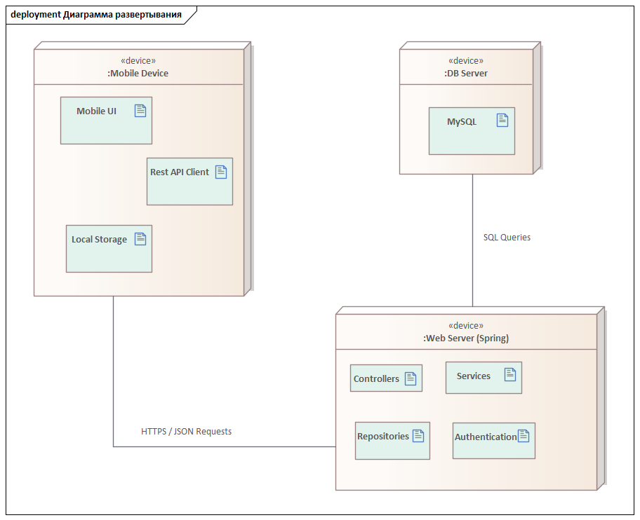
Реализация
Рисунок 8 – Диаграмма развёртывания

Slide 13
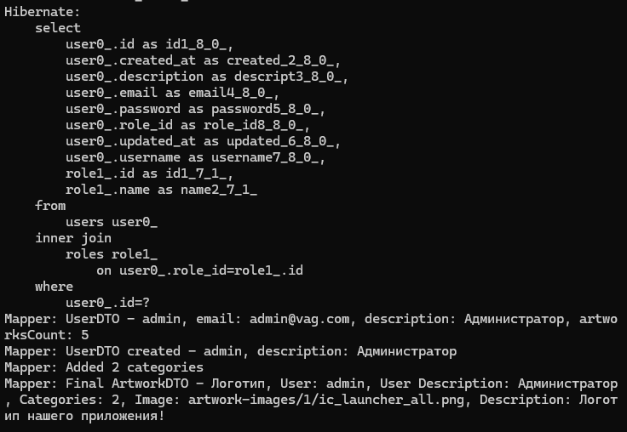
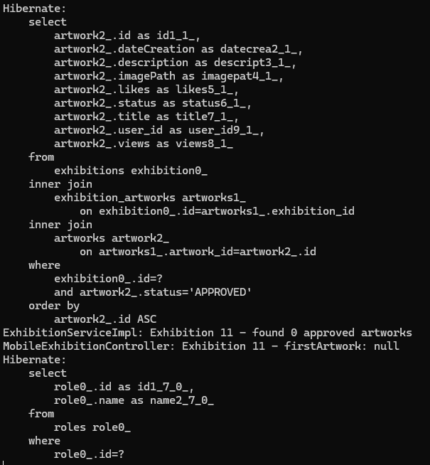
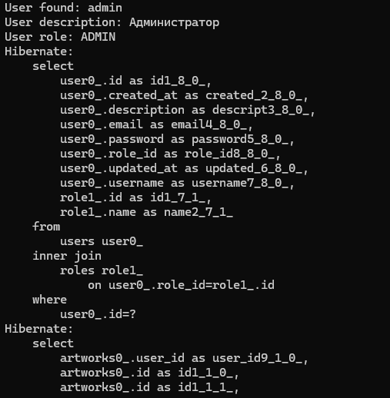
Тестирование
Рисунок 9 – Детали публикации
Рисунок 10 – Добавление публикации из профиля
Рисунок 11 – Редактирование профиля

Slide 14
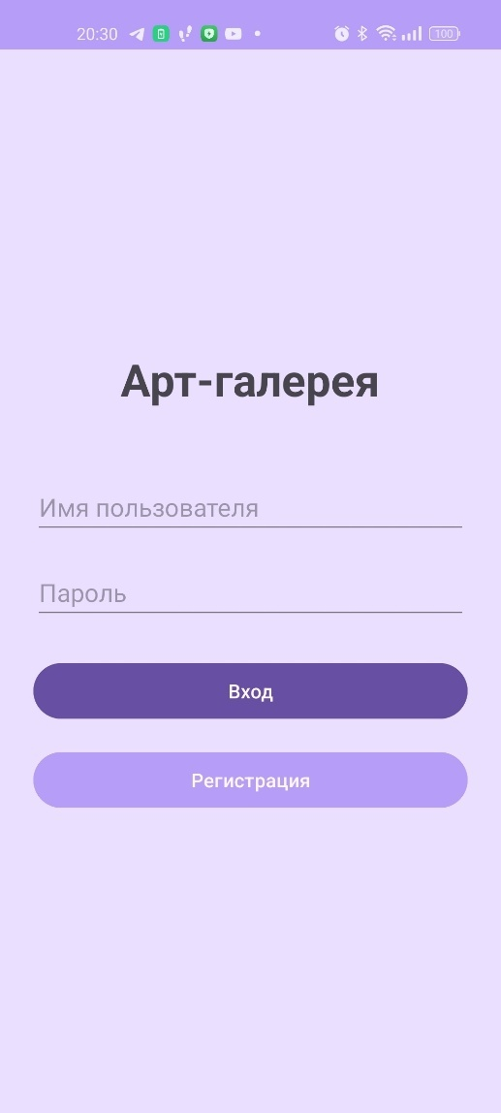
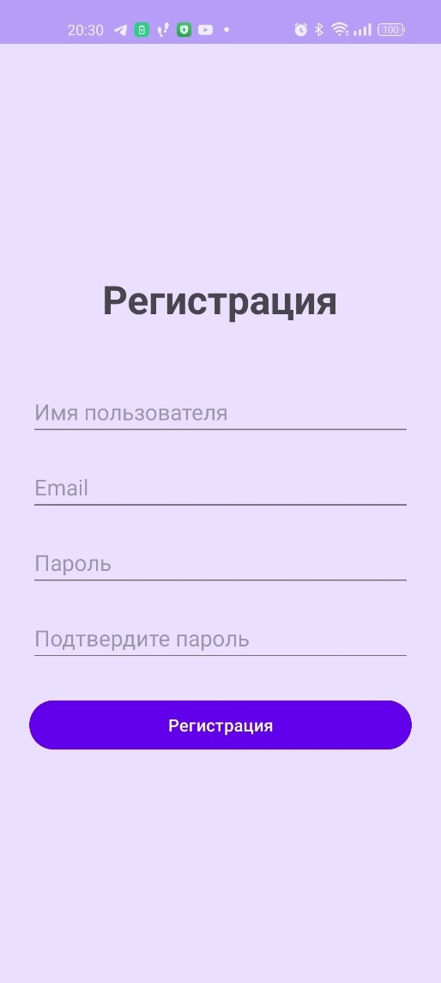
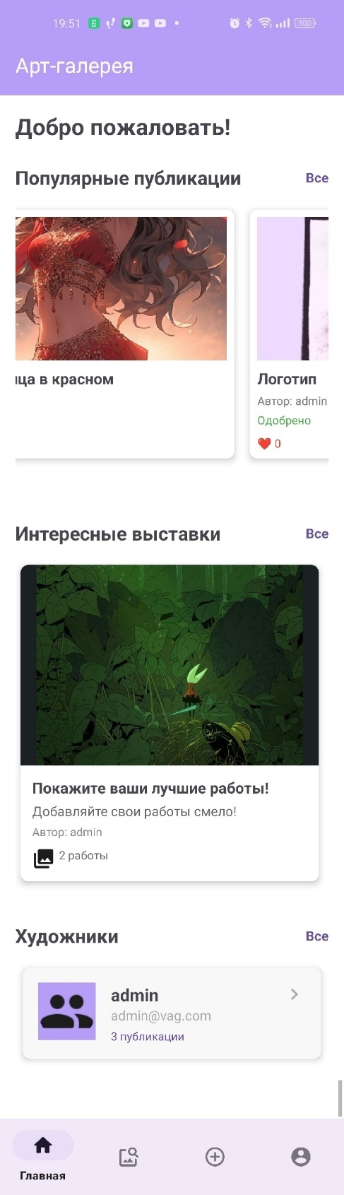
Мобильное приложение
Рисунок 12 – Авторизация и регистрация
Рисунок 13 – Главная страница

Slide 15
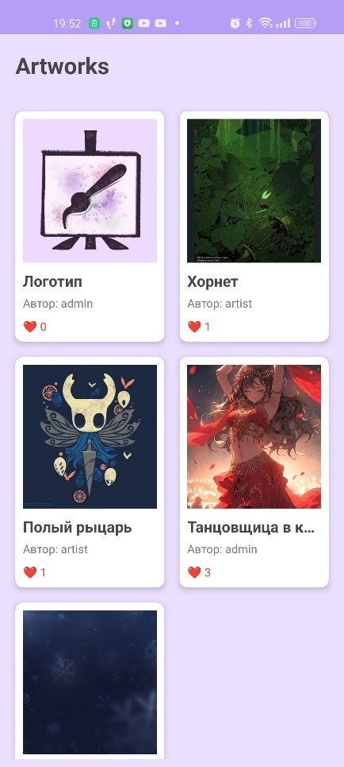
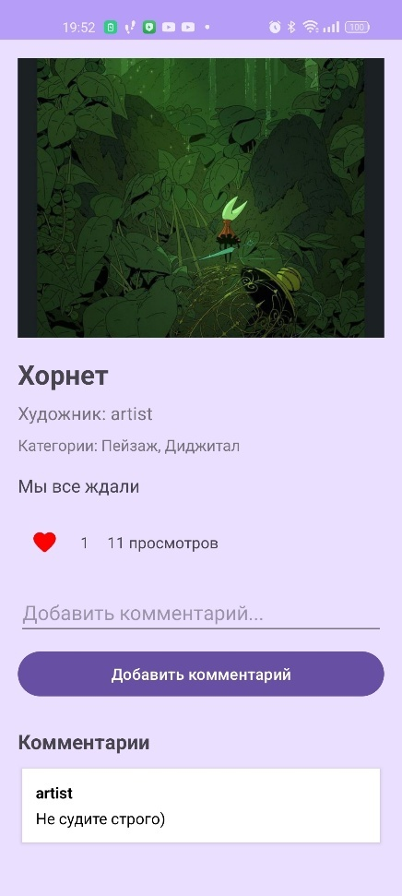
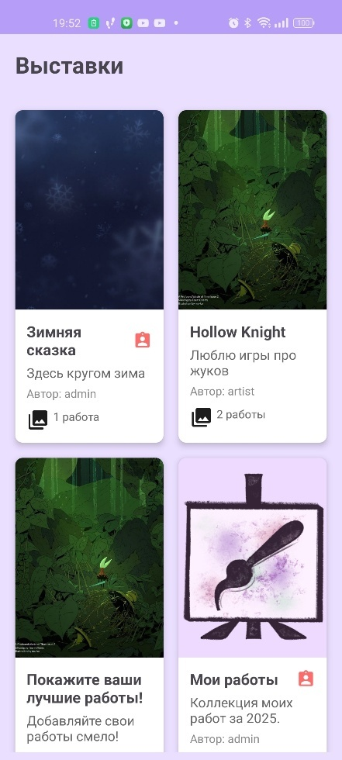
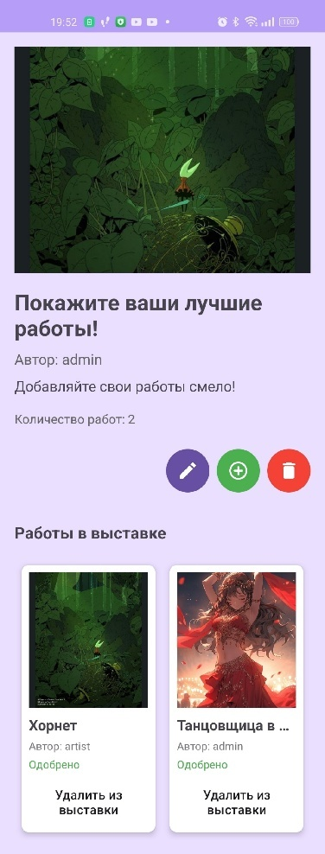
Мобильное приложение
Рисунок 14 – Отображение публикаций
Рисунок 15 – Отображение выставок

Slide 16
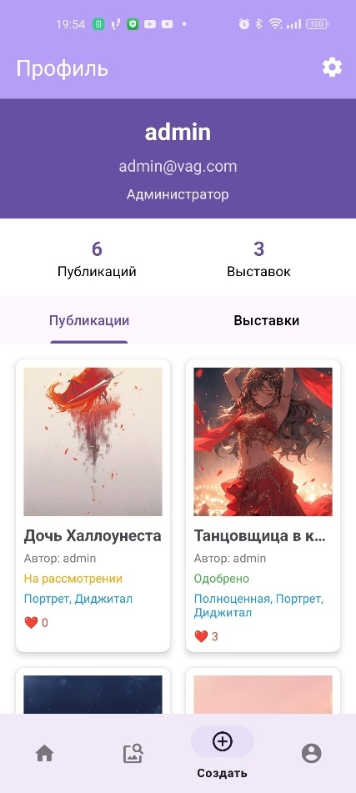
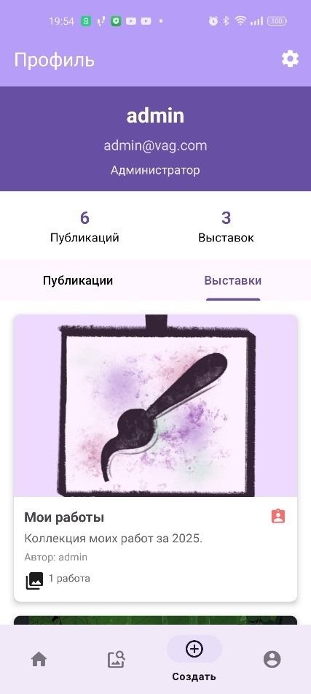
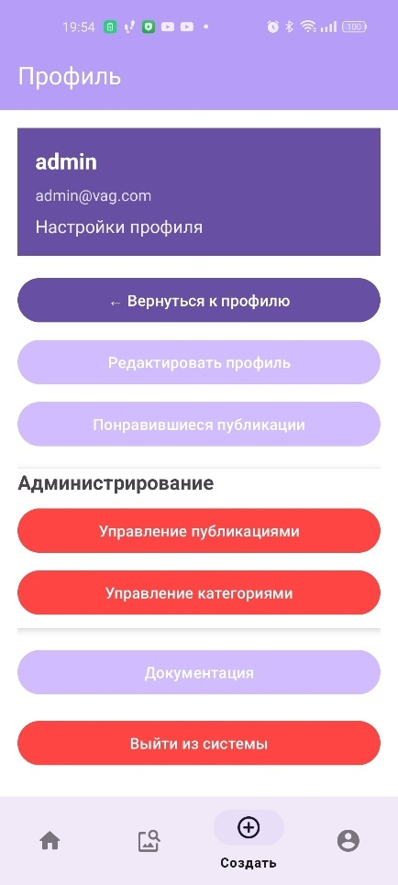
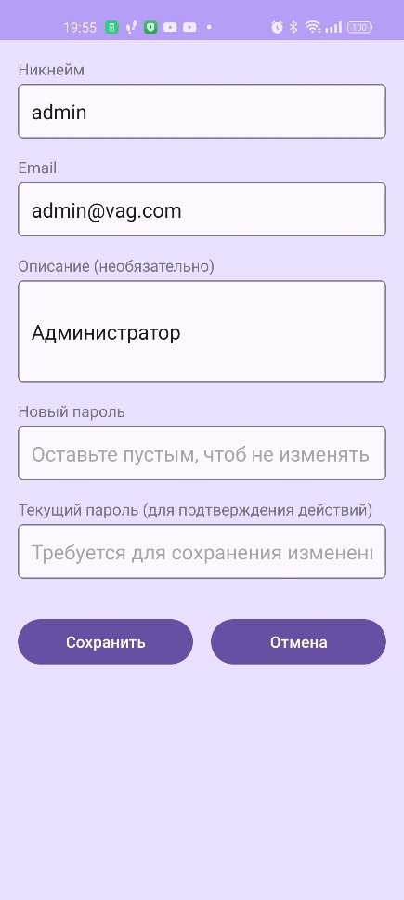
Мобильное приложение
Рисунок 16 – Частичный профиль пользователя
Рисунок 17 – Настройки аккаунта

Slide 17
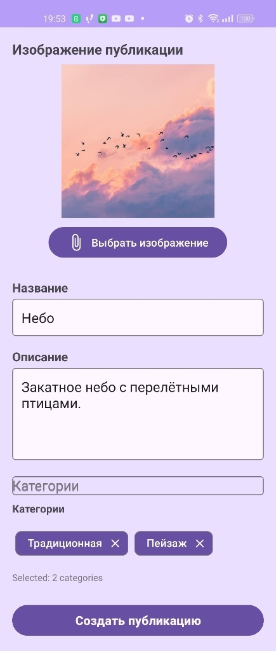
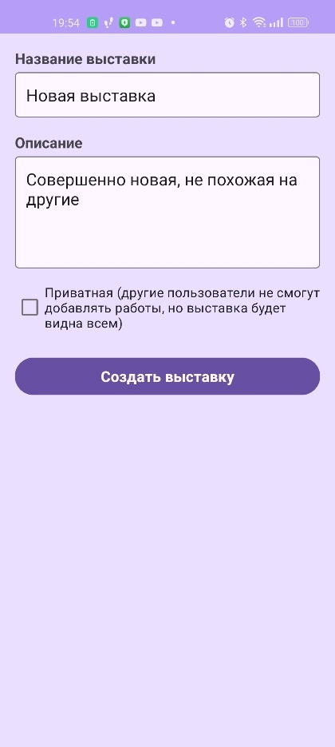
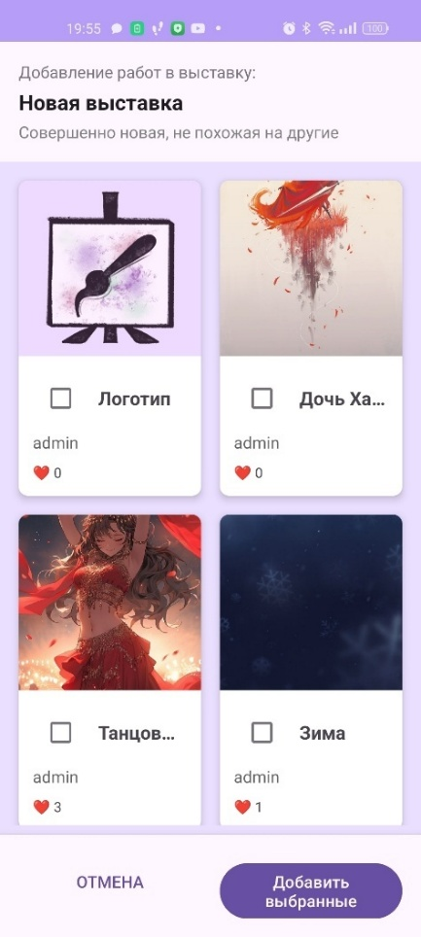
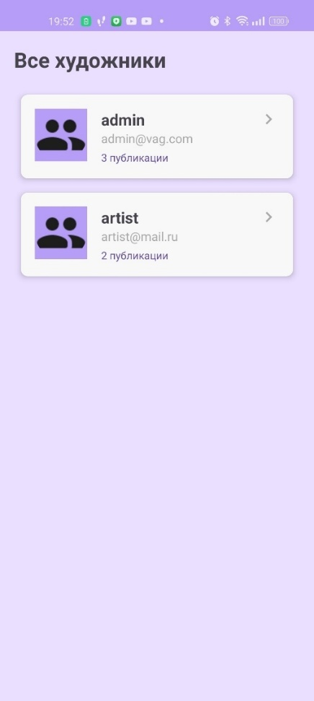
Мобильное приложение
Рисунок 18 – Создание публикации и выставки
Рисунок 19 – Публикации из профиля и художники

Slide 18
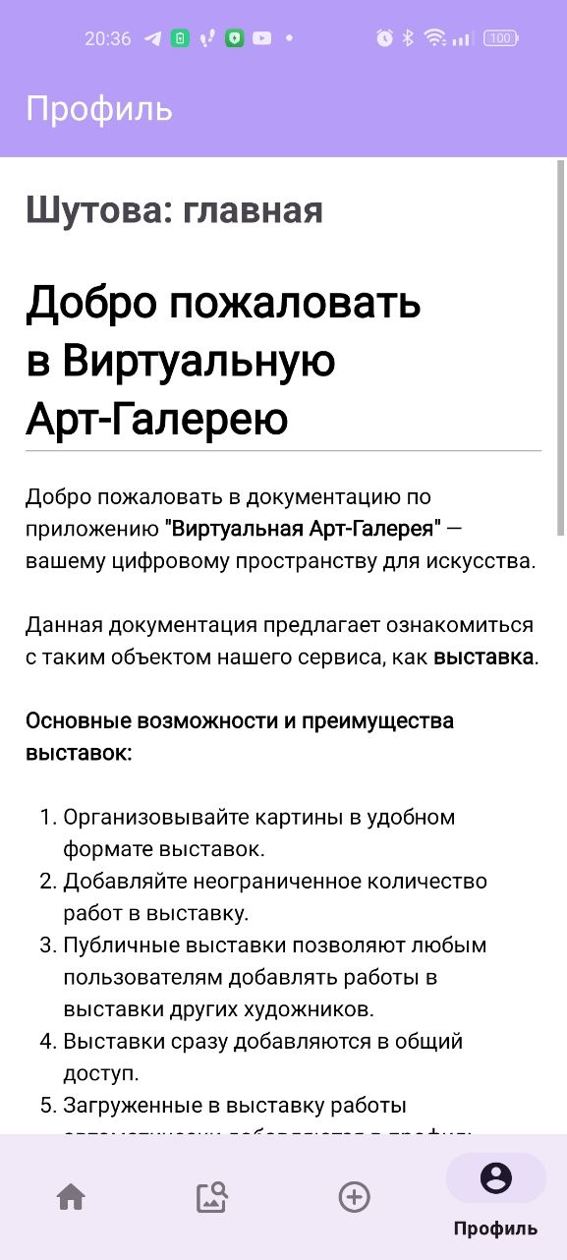
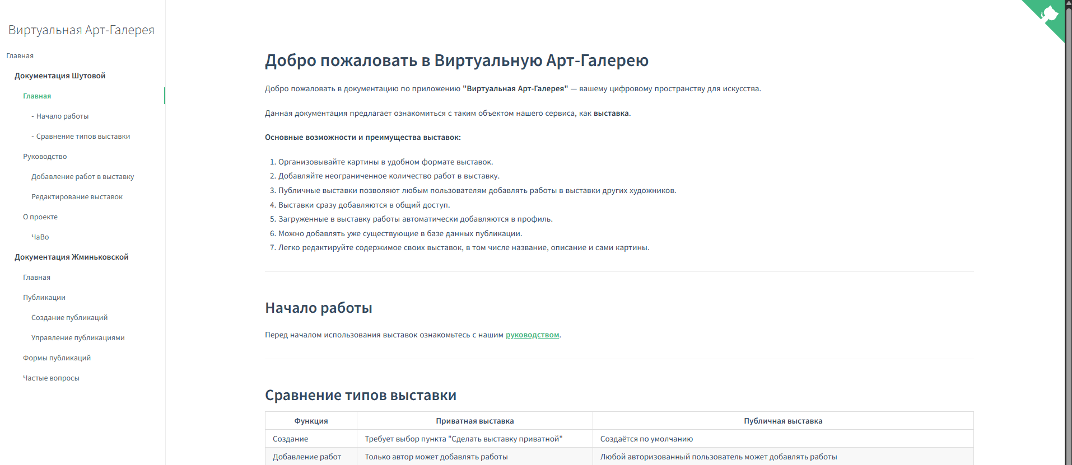
Документация
Рисунок 20 – На сайте
Рисунок 21 –мобильном приложении

Slide 19
Заключение
В рамках выполнения курсового проекта было реализовано мобильное приложение информационной системы «Виртуальная арт-галерея» модуля эксплуатации. Разработка данного модуля позволила создать функциональный инструмент для управления публикациями и выставками, взаимодействия с художниками и посетителями, а также просмотра данных внутри галереи.
Данный проект демонстрирует, что виртуальные арт-галереи становятся эффективным решением для популяризации искусства в условиях цифровизации. Разработанная система не только решает практические задачи управления контентом, но и способствует созданию уникального пользовательского опыта, что делает ее актуальной и перспективной для дальнейшего развития.

Slide 20
Спасибо за внимание

